Slide 1
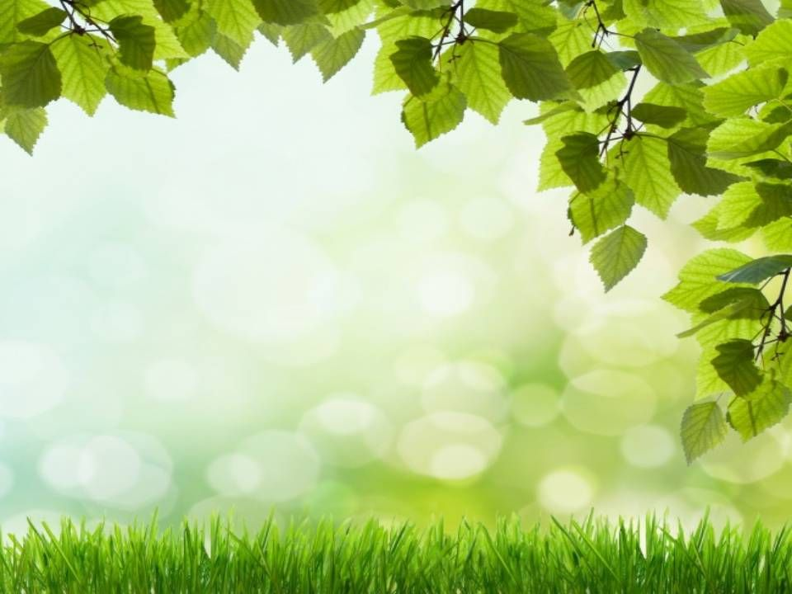
ВОЗВРАЩАЕМ ЛЮБОВЬ К ЗАБЫТОЙ ЛИТЕРАТУРЕ!
Леонид Леонов «Русский лес»

Slide 2
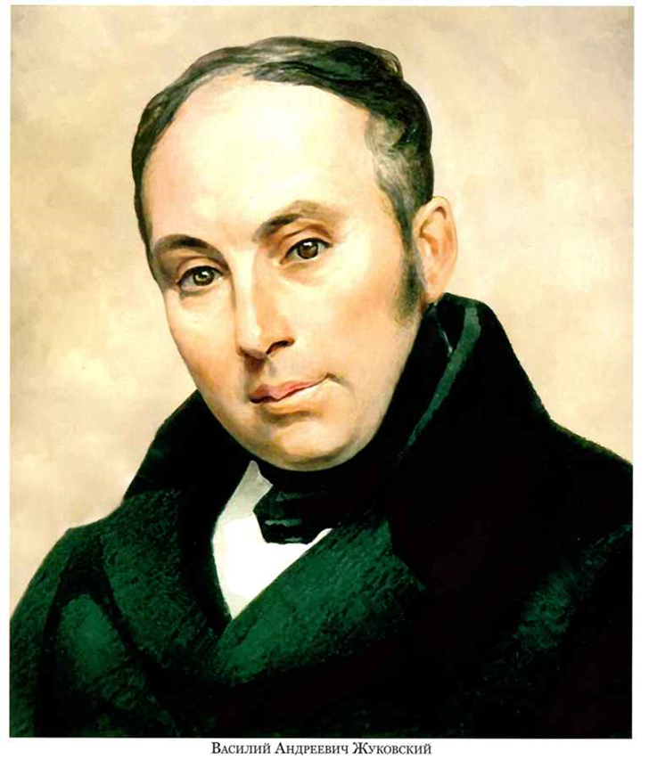
НЕВЫРАЗИМОЕ
Что наш язык земной пред дивною природой? С какой небрежною и легкою свободой Она рассыпала повсюду красоту И разновидное с единством согласила! Но где, какая кисть ее изобразила? Едва-едва одну ее черту С усилием поймать удастся вдохновенью… Но льзя ли в мертвое живое передать? Кто мог создание в словах пересоздать? Невыразимое подвластно ль выраженью?.. Святые таинства, лишь сердце знает вас.

Slide 3
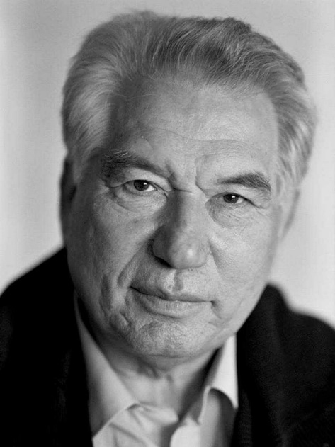
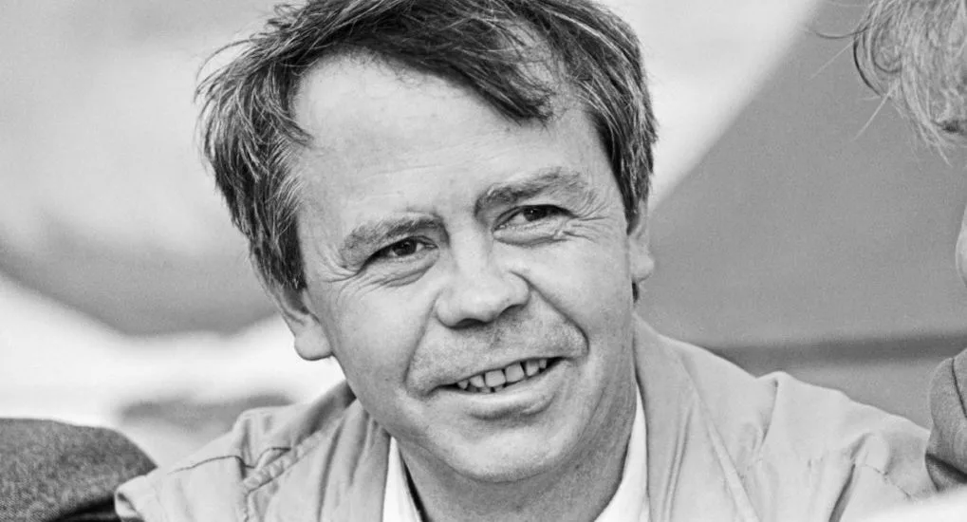
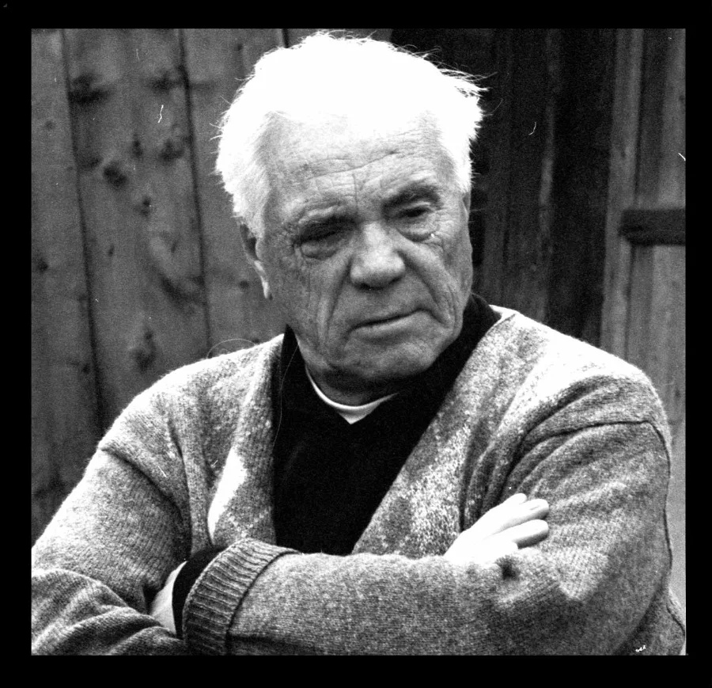
Писатели 20 века, писавшие о природе
АЙТМАТОВ Ч. РАСПУТИН В. АСТАФЬЕВ В.

Slide 4
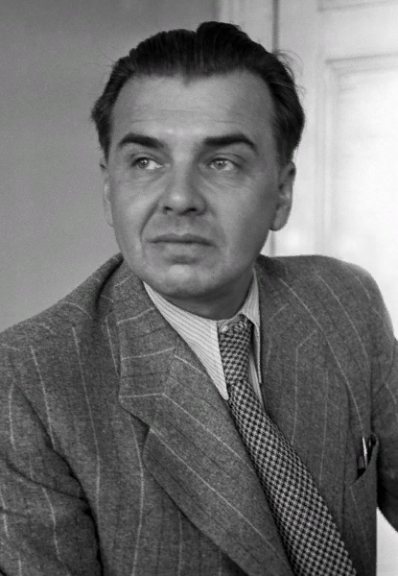
Забытое имя в литературе
ЛЕОНИД МАКСИМОВИЧ ЛЕОНОВ
(1899 – 1994 гг.)

Slide 5
ЭПИГРАФ НАШЕГО УРОКА
...любовь к родине, чем и пишется национальная история, немыслима без бережного обхождения с дарами природы, предоставленными в распоряжение не одного, а тысячи счастливых и разумных поколений.
Л.М. Леонов «Русский лес»

Slide 6
ФИЛОСОФСКИЕ ВЗГЛЯДЫ ЛЕОНОВА В РОМАНЕ»РУССКИЙ ЛЕС»
Вот мы всё о будущем да о родине твердим, словно за горами они. А если б каждый всерьез подзанялся ею в радиусе шажков хоть на десяток вкруг себя, — и Поля пощурилась, мысленно умножая цифру на квадрат радиуса круга, — да прибрал бы эти триста четырнадцать квадратных метров, как комнату свою, как рабочее место, как стол, где пища твоя стоит, да кабы приласкал землицу-то свою в полную силу, да хоть бы вишенку посадил, пускай одну за всю жизнь... Ой, чего можно за час в сто тысяч рук наделать!

Slide 7
Философия разрушения | Философия созидания
А. А. Грацианский Кнышев; Барыня Сапегина; Чередилов; Ейчик, Андрейчик, Чик; Маклер Золотухин | И.М. Вихров; А.И. Вихрова; Сергей Варя Чернецова; Родион, Осьминов, Морщихин; Калина Глухов; Миней Лисагонов, мальчик Калина

Slide 8
Роман-завещание
В основе идеологии Вихрова целиком и полностью отразилась нравственно-философская точка зрения самого Леонида Леонова. Важно отметить, что связь с русским лесом у писателя была не только на листке бумаги; всю свою жизнь Леонид Леонов находился в «тесном сотрудничестве» со своим «Зеленым Другом». Выведение редких растений в собственной оранжерее, о которой осталось много воспоминаний у современников, участие в работе Всероссийского общества озеленения, постоянные командировки во все уголки необъятной родины с целью научного изучения экологического состояния природы – вот самый небольшой перечень деятельности писателя, позволяющий понять, насколько близок был Леонов с русской природой. Он и есть тот самый «ходатай русского леса», который ярко и самобытно воплотился в образе Ивана Вихрова.

